Slide 1
Konu: AFG – AB ve Türkiye Tarım Ürünleri Ticareti
HAZIRLAYAN
BASİR AHMAD HAMİDY

Slide 2
1. AFGANİSTAN HAKKINDA GENEL BİLGİ
3. AFG Ekonomisi
4. AFG’nın Dünyada İhracat ve İthalatı
5. AFG-Türkiye Arasındaki Ticaret İlişkileri
6. AFG-AB ve Ülkeleri Arasındaki Ticaret İlişkileri

Slide 3
AFG - AB Tarım Ürünleri Ticareti
Ülke Adı: Afganistan İslam Cumhuriyeti
Başkent: Kabil
Milli Arması:
Bayrak:
İklim: Afganistan iklim olarak yılda dört mevsimi yaşamaktadır. Genel olarak yarı kurak bozkır ikliminin egemen olduğu Afganistan'da kışlar çok soğuk, yazlar sıcak geçer.

Slide 4
GENEL BİLGİLER
RESMİ ADI | Afganistan İslam Cumhuriyeti
BAŞKENTİ | Kabil
BAĞIMSIZLIK TARİHİ | 19 Ağustos 1919
YÖNETİM BİÇİMİ | Başkanlık Tipi Cumhuriyet
DEVLET BAŞKANI | Eşref Gani (29 Eylül 2014)
RESMİ DİL | Darice, Peştuca ve Uzbekçe
DİN | %99 Müslüman (%80-85 Sünni, %15-19 Şii) %1 Diğer
YÜZÖLÇÜMÜ | 647.500 km2
NÜFUS | 33,332,025 (2018 tahmini)
YAŞ ORTALAMASI/ ORTALAMA ÖMÜR | 18,6 yaş / 51,3 yaş
ETNİK YAPI* | Paştun (%40), Tacik (%24), Hazara (%15), Özbek (%11) Diğer (%10)
ÜYESİ OLDUĞU BAŞLICA ULUSLARARASI KURULUŞLAR | ECO, ESCAP,IDB, ILO, IMF, OIC, UN, UNCTAD, UNESCO, WHO, WMO, WTO
Para Birimi | Afgani
Vilayet Sayısı | 34
Komşu Ülkeler | Uzbekistan, Türkmenistan, Tacikistan, İran, Pakistan ve Çin
Kaynak: EIU, Dünya Bankası, CIA Factbook, Trademap

Slide 5
Afganistan Ekonomisi
GSYİH (milyar $) | 19.3 (2018) | Enflasyon Oranı (%) | 2.5 (2018)
Reel GSYİH Büyüme Oranı | 1.8 (2018) | İşsizlik Oranı (%) | 40 (2018)
İhracat (milyar $) | 1.7 (2018) | İthalat (milyar $) | 14.8 (2018)
Kişi Başına GSYİH ($) | 592 (2018)

Slide 6
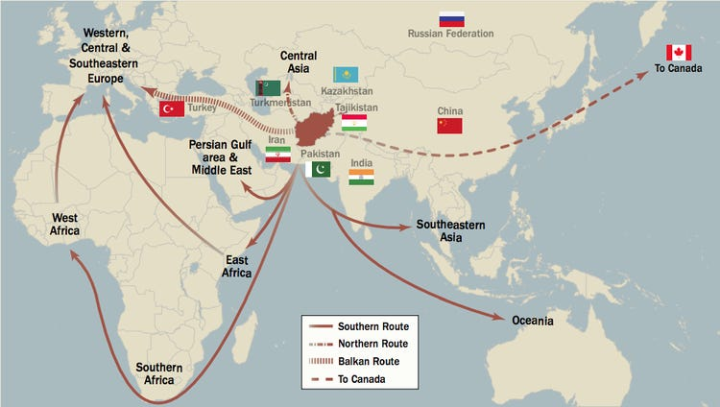
En Çok Ticaret Yaptığımız Ülkeler: Pakistan, İran, Çin, Kazakistan, Hindistan, Özbekistan
Başlıca İhracat Kalemlerimiz: Meyve ve kuruyemiş (%45), sakız, reçine ve diğer bitkisel özler (%12,1), mineral yakıt ve yağlar (%10,1), sebze, kök ve yumrular (%10), kahve, çay, baharat (%4.9), halı ve diğer tekstil ürünleri (%2.5)
Başlıca İthalat Kalemlerimiz: Mineral yakıt ve yağlar (%13); değirmencilik ürünleri; malt; nişasta, buğday gluteni (%10,4); tıbbi veya cerrahi alet ve cihazlar; bunların aksam, parça ve aksesuarı (%7,5), hayvansal ve bitkisel katı ve sıvı yağlar (%5,6); demir ve çelik (%4,5), bitkisel tekstil elyafları ve kağıt ipliği (%4,5), hububat (%3,9).

Slide 7
AFGANİSTAN’IN DIŞ TİCARETİ
Afganistan’ın dış ticaret değerleri, ülkedeki iç savaştan etkilenmiş ve zaman zaman dalgalanmalar göstermiştir. 2010 yılında 588 milyon dolar olan ihracat değeri, 2014 yılında 845 milyon dolara yükselmiştir.
2010 yılında yaklaşık 9,1 milyar $ olan İthalat değeri ise 2014 yılında ise 7,8 milyar dolara gerilemiştir.

Slide 8
Afganistan’nın 2019 ve 2020 yılları arasında dünyadaki ihracatı aşağıdaki tabluda verilmiştir.
AFG’a Dünyadan İthalatında İlk 10 Ürün
GTIP 8 Kodu** | Ürünler | 2019 ($) (Ocak- Mart) | 2020 ($) (Ocak- Mart) | 2019/2020 Değişim (%)
11010000 | Buğday unu | 172.469.355 | 104.446.509 | -39
68010000 | Çimento | 59.856.647 | 82.722.486 | 38
27101220 | Petrol | 104.657.910 | 81.247.178 | -22
90283000 | Elektrik | 70.664.060 | 71.866.302 | 2
17019100 | Şeker | 44.859.607 | 64.780.098 | 44
27101920 | L05 – 62 diesel | 84.183.766 | 59.325.664 | -30
27112100 | Likit Gaz | 68.967.829 | 54.362.175 | -21
53091900 | Flax fabric | 131.537.414 | 49.176.334 | -63
15121900 | Bitkisel Yağlar | 115.648.951 | 41.896.655 | -64
40121100 | Araba Lastikleri | - | 35.658.074 | -
Kaynak: https://nsia.gov.af/service

Slide 9
Afganistan’nın 2019 ve 2020 yılları arasında dünyadaki ihracatı aşağıdaki tabluda verilmiştir.
AFG Dünyaya İhracatında İlk 10 Ürün
GTIP 8 Kodu** | Ürünler | 2019 ($) (Ocak- Mart) | 2020 ($) (Ocak- Mart) | 2019/2020 Değişim (%)
13021220 | Bitkisel Özsu | - | 33.397.644 | -
08061000 | Yaş Üzüm | 587.724 | 28.694.596 | 4782
08042020 | Kuru İncir | 15.731.353 | 23.274.393 | 48
27011900 | Kömür | 16.933.916 | 16.641.705 | -2
09102000 | Safran | 8.052.794 | 10.054.368 | 25
08081000 | Elma | 4.198.091 | 8.141.947 | 94
08025200 | Kabuklu Fıstıklar | 8.293.489 | 7.046.273 | -15
08021200 | Kabuklu Bademler | 6.969.446 | 6.941.642 | 0
52030000 | Pamuk | 6.795.411 | 6.137.026 | -10
Kaynak: https://nsia.gov.af/service

Slide 10
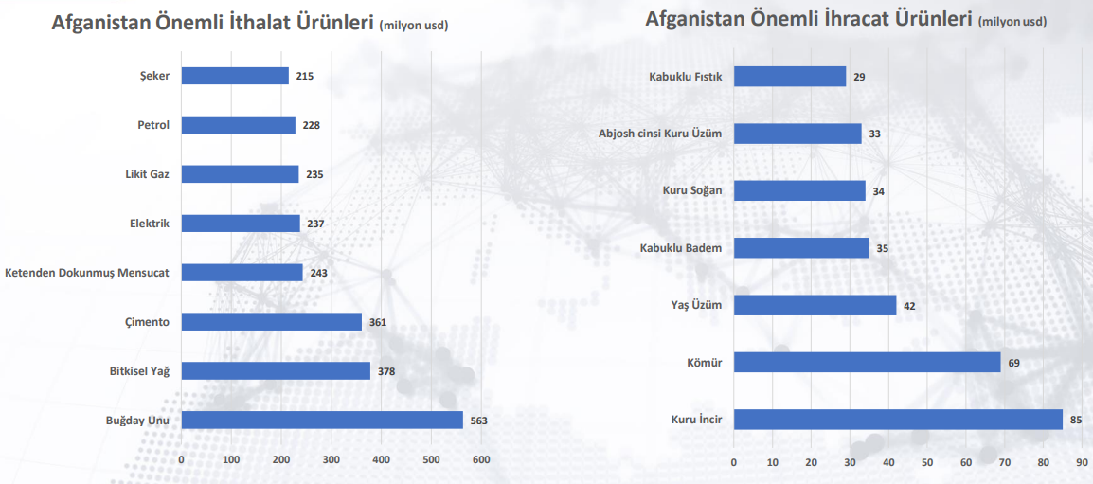

Slide 11
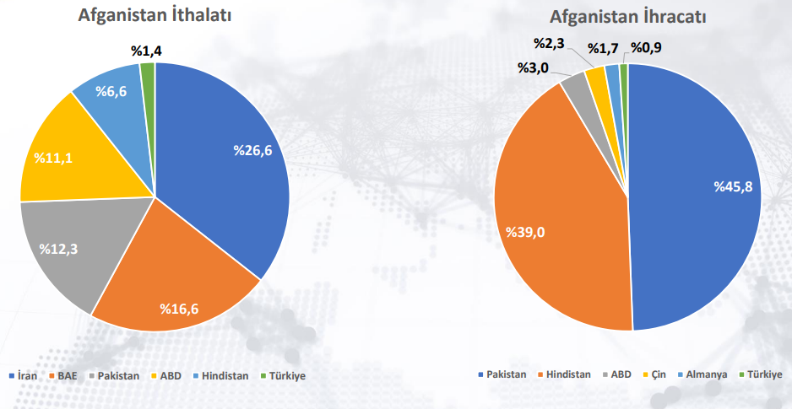

Slide 12
Türkiye-Afganistan arasındaki ticaret ilişkisi

Slide 13
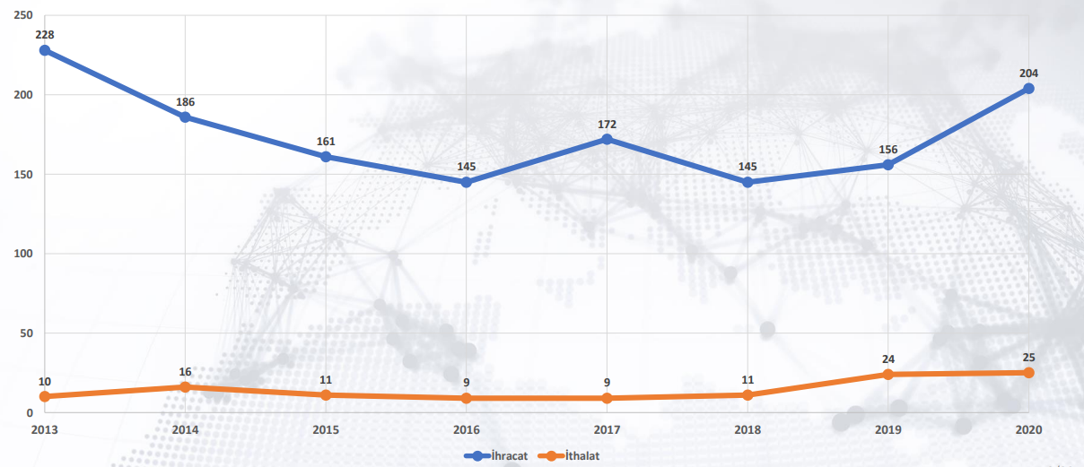
Afganistan-Türkiye Arası Ticaret Değeri (bin $)
Türkiye’nin Afganistan ile dış ticareti yıllara göre farklılık göstermektedir. 2013 Yılında 228 milyon dolar iken 2016 yılında 145 milyona dolara düşmüştür. 2018 ylında 145 milyon dolar iken 2020 yılında 204 milyona dolara yükselmiştir.

Slide 14
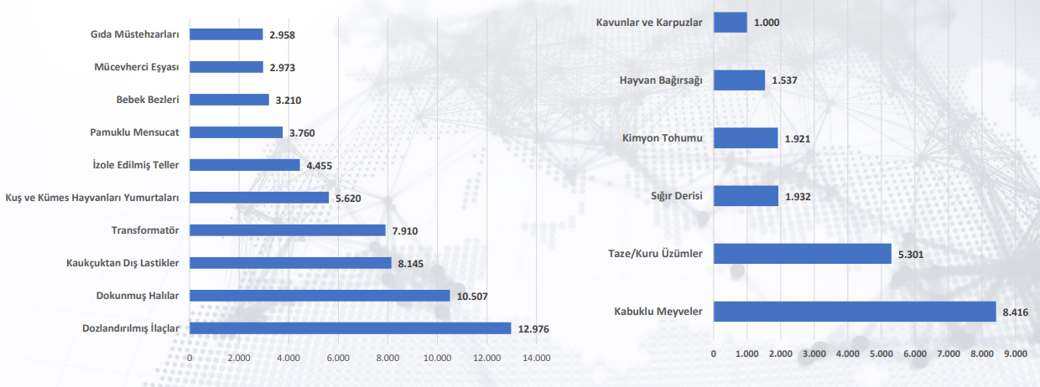
İki Ülke Arasında En Çok Ticareti yapılan Ürünler (bin $)
Türkiye
Afganistan

Slide 15
Türkiye'nin AFG’den İthalatında İlk 10 Ürün
GTIP 8 Kodu | Ürünler | 2019 ($) (Ocak- Mart) | 2020 ($) (Ocak- Mart) | 2019/2020 Değişim (%)
8062000 | Kuru Üzüm | 2.316.885 | 805.584 | -65
12092900 | Diğer Tohumlar | - | 599.836 | -
41010004 | Büyükbaş Hayvan Derisi | 239.370 | 557.415 | 133
08021200 | Kabuklu Badem | 2.135.210 | 339.069 | -84
57011000 | El Dokuma Halı | 174.565 | 262.784 | 51
12119090 | Diğer Medikal Bitkiler | 2.259 | 196.471 | 8597
05040000 | Hayvan Bağırsağı | 341.948 | 139.575 | -59
09093100 | Yeşil Kimyon | 751 | 102.255 | 13510
08023200 | Kabuklu Ceviz | 286.699 | 858.95 | -70
09102000 | Safran | 25.803 | 745.39 | 189
Kaynak: https://nsia.gov.af/service
Türkiye’nin Afganistan’dan 2019-2020 yıllarında en çok ithal ettiği ürünler tabluda verilmiştir.

Slide 16
Türkiye'nin AFG’a İhracatında İlk 10 Ürün
GTIP 8 Kodu | Ürünler | 2019 ($) (Ocak- Mart) | 2020 ($) (Ocak- Mart) | 2019/2020 Değişim (%)
15121900 | Ayçiçeği Yağı | 3.034.686 | 1.458.112 | -52
96019000 | Bebek Bezi | 3.434.072 | 1.004.444 | -71
93033090 | Av Tüfeği | 1.537.402 | 895.331 | -42
73090000 | Çelik Depolama Tankları | - | 599.833 | -
88033000 | Hava Taşıtları Parçaları | 27.595 | 565.754 | 1950
83021000 | Hinges | 85.267 | 521.391 | 511
15152900 | Mısır Yağı | - | 512.383 | -
30032000 | İlaçlar | 210.215 | 446.875 | 113
90283000 | Elektrik Teçhizatı | - | 423.862 | -
62064000 | Bayan Kıyafeti | 437.493 | 414.161 | -5
Kaynak: https://nsia.gov.af/service
Türkiye’nin Afganistan’a 2019-2020 yıllarında en çok ihracat ettiği ürünler tabluda verilmiştir.

Slide 17
AB-Afg arasındaki Ticaret ilişkileri

Slide 18
Afg’nın- AB’den İthalati ($)
Ürünler | 2010 | 2011 | 2012 | 2013 | 2014 | 2015 | 2016 | 2017 | 2018 | 2019
Süt ürünleri; doğal bal; hayvansal kökenli yenilebilir ürünler, | 175.000 | 193.000 | 492.000 | 821.000 | 558.000 | 2.378.000 | 978.000 | 2.223.000 | 2.627.000 | 2.454.000
Eczacılıkla ilgili ürünler | 1.000 | 269.000 | 80.000 | 14.000 | 150.000 | - | 79.000 | 62.000 | 228.000 | 130.000
Hayvansal veya bitkisel katı ve sıvı yağlar | - | 651.000 | 906.000 | 1.141.000 | 3.712.000 | 2.260.000 | 787.000 | 1.093.000 | 1.355.000 | 1.290.000
Kakao ve kakao müstahzarları | 1.280.000 | 1.247.000 | 1.444.000 | 965.000 | 831.000 | 1.908.000 | 1.317.000 | 1.114.000 | 980.000 | 240.000
Et ve yenilebilir sakatat | - | 47.000 | - | - | 32.000 | - | 25.000 | 89.000 | 125.000 | -
Tütün ve mamul tütün ikameleri | - | - | 682.000 | - | 13.000 | - | 13.000 | 65.000 | 170.000 | 4.000
Afganista’nın 2010-2019 yılları arasında AB’dens ithalat yaptığı başlıca ürünler tabluda verilmiştir.

Slide 19
Afg’nın AB’ye ihracatı ($)
Ürünler | 2010 | 2011 | 2012 | 2013 | 2014 | 2015 | 2016 | 2017 | 2018 | 2019
Yenilebilir meyve ve kuruyemişler | 734.000 | 2.917.000 | 510.000 | 352.000 | 1.023.000 | 20.000 | 31.000 | 161.000 | 487.000 | 192.000
Hayvansal ürünler | - | - | - | - | - | 34.000 | 159.000 | 146.000 | 378.000 | 306.000
Yağlı tohumlar ve yağlı meyveler | - | - | 3.000 | - | - | - | - | 47.000 | 23.000 | 38.000
Afganista’nın 2010-2019 yılları arasında AB’ye ihracat yaptığı başlıca ürünler tabluda verilmiştir.

Slide 20
Afg’nın AB bazı ülkelerine ithalatı (2021) ($)
Ürünler | Almanya | Fransa | İtalya | Hollanda | Belçika
Hububat, un, nişasta | 531.000 | 2.897.000 | 81.000 | 2.523.000 | 59.000
Süt ürünleri, doğal bal | 358.000 | - | 168.000 | 4.141.000 | -
Et ve yenilebilir sakatat | 340.000 | - | 134.000 | 548.000 | 152.000
Sebze, meyve, sert kabuklu yemişler | 88.000 | - | 56.000 | 197.000 | 64.000
Kahve, çay, maté ve baharatlar | 62.000 | 6.000 | 4.000 | 77.000 | -
Tütün ve mamul tütün ikameleri | 34.000 | - | - | - | -
Hayvansal veya bitkisel katı ve sıvı yağlar | 18.00 | - | 19.000 | 65.000 | -
Kakao ve kakao müstahzarları | 16.000 | - | 4.000 | 930.000 | -
Yenilebilir meyve ve kuruyemişler | 5.000 | - | - | - | -

Slide 21
Afg’dan AB’nın bazı ülkelerine ihracat (2021) ($)
Ürünler | Almanya | Fransa | İtalya | Hollanda | Belçika
Hububat, un, nişasta pasta ürünleri | 31.000 | 1.500 | - | 4.000 | -
Şekerler ve şekerlemele | 128.000 | 1.000 | - | - | 5.000
Sebze, meyve, sert kabuklu yemişler | 114.000 | 4.000 | - | 9.000 | 92.000
Kahve, çay ve baharatlar | 533.000 | 1.918.000 | 5.000 | 168.000 | 26.000
Yağlı tohumlar ve yağlı meyveler; çeşitli tahıllar, tohumlar ve meyveler; endüstriyel ürünler | 2.041.000 | 237.000 | - | 15.000 | 3.000
Yenilebilir meyve ve kuruyemişler | 5.085.000 | 256.000 | 2.230.000 | 995.000 | 180.000

Slide 22
Kaynak;
https://www.mfa.gov.tr/afganistan-ekonomisi.tr.mfa
https://nsia.gov.af/service
EIU, Dünya Bankası, CIA Factbook, Trademap
Tredmap

Slide 23
DİNLEDİĞİNİZ İÇİN TEŞEKKÜR EDERİM
basirhamidy22@gmail.com

